Slide 1
Exposición del Caso
Nombre de la alumna: Eddy

Slide 2
Datos generales del niño
Nombre, edad, ritmo de trabajo, forma de motivación.
Antecedentes generales de desarrollo,
actividades que implican mayor tiempo y
esfuerzo
Necesidad: (justificación del caso) Dificultades que presenta

Slide 3
Actividad aplicada
Nombre de la actividad (alusivo al contenido o al aprendizaje esperado)
Campo y aspecto (deben corresponder a las necesidades del niño)
Aprendizaje esperado (también deben corresponder a las necesidades del niño)
Desarrollo de la actividad
Inicio
Desarrollo
Cierre
Evaluación (se refiere a que pretenden observar en el niño para poder fundamentar que logro algo por mínimo que sea del aprendizaje esperado)
Indicadores
instrumentos
Organización
Materiales

Slide 4
Lunes 30 de octubre del 2017
Calaveras Bailarinas
*Exploración y conocimiento del mundo
*Cultura y vida social
*Distingue algunas expresiones de la cultura propia y de otras, muestra respeto hacia la diversidad
*Participa en eventos culturales, conmemoraciones cívicas y festividades nacionales y de su comunidad y sabe porque se hacen.
Inicio: Escuchar con atención una canción alusiva al 2 de noviembre titulada los huesitos
Desarrollo: Memorizar e interpretar la canción.
Cierre: Decorar una máscara de calaverita y bailar al ritmo de la música.
ESTRATEGIA: canción
Organización: grupal
Materiales: grabadora, canción,

Slide 5
Martes 31 de octubre del 2017
Había una vez.
*Exploración y conocimiento del mundo
*Cultura y vida social
*Distingue algunas expresiones de la cultura propia y de otras, muestra respeto hacia la diversidad
*Participa en eventos culturales, conmemoraciones cívicas y festividades nacionales y de su comunidad y sabe porque se hacen.
Inicio: Formar un círculo sentados en el suelo y observar las imágenes del franelógrafo.
Desarrollo: Escuchar con atención la historia, “Juan conoce sus tradiciones”.
Cierre: Comentar con sus compañeros acerca de lo que más le gustó de la historia, las actitudes de los personajes y platicar sobre experiencias similares.
ESTRATEGIA: cuento

Slide 6
Miércoles 1 de noviembre del 2017
Juguemos Memorama
*Exploración y conocimiento del mundo
*Cultura y vida social
*Distingue algunas expresiones de la cultura propia y de otras, muestra respeto hacia la diversidad
*Participa en eventos culturales, conmemoraciones cívicas y festividades nacionales y de su comunidad y sabe porque se hacen.
Inicio: Observar imágenes de actividades que se realizan el 2 de nov, y describir la imagen
Desarrollo: Participar en juego de Memorama de actividades que se realizan en esta fecha.
Cierre: Colorear un dibujo alusivo a las tradiciones.
ESTRATEGIA: juego de memorama

Slide 7
Adecuaciones aplicadas
Semana 1 | Adecuación Estrategia | Evaluación
30 oct | Canción para implementar la convivencia con los compañeros y la interacción con los demás | Se puso tímido y se escondió debajo de la mesa no se quiso sentar en su lugar no se logó que se integrara en la actividad
31 oct | Cuento para favorecer el intercambio de ideas en un ambiente de confianza | Participó señalando las escenas del cuento se tallaba los ojos y no contestó nada de lo que se le preguntaba
1 de nov | Juego de memorama para favorecer la interacción con los demás | Se interesó en la actividad, participaba señalando, respeta normas y reglas del juego,.

Slide 8
Adecuaciones aplicadas
Semana 2 | Adecuación Estrategia | Evaluación
6 nov | Lotería: para favorecer el trabajo autónomo, favorecer el lenguaje, propiciar la convivencia | Cuando ganó solo levantó la mano no quiso hablar, compartió las fichas con los demás, realizó con atención la actividad.
7 nov | Tangram: para favorecer la socialización al trabajar en equipo y favorecer el lenguaje | Compartió las piezas del tangram, comenzó a intercambiar palabras con sus compañeros, participó armando una figura.

Slide 9
Adecuaciones aplicadas
Semana 3 | Adecuación Estrategia | Evaluación
13 nov | Títere para favorecer el intercambio de ideas y la interacción con los demás | Recortó el títere sin seguir la línea punteada por lo tanto no pudo armarlo y perdió el interés de la actividad
14 nov | Baile para favorecer el desarrollo personal y social y la expresión corporal. | Participó en el baile e intercambio algunas palabras con sus compañeros pero solo fue muy poca la interacción.
15 nov | Dramatización para favorecer el lenguaje y la expresión corporal | no se logró que participara en la actividad de dramatización, se quedó agachado debajo de la mesa y se tapó los ojos
17 nov | Ronda para favorecer la interacción y el lenguaje | Participó e interactúo con sus compañeros, socializó y respeto las reglas del juego

Slide 10
Adecuaciones aplicadas
Semana 3 | Adecuación Estrategia | Evaluación
21 nov | Máscara para favorecer el lenguaje | Realizó la máscara y compartió material con los demás, intercambió algunas con sus compañeros
22 nov | Alfabeto móvil para favorecer el lenguaje | Formó su nombre y socializó con los demás
23 nov | Rincones de los 5 sentidos para favorecer el lenguaje oral | Expresó lo que sentía al tocar diferentes objetos
24 nov | Collage para fomentar el trabajo en equipo y la colaboración, el intercambio de ideas | Participo e intercambio ideas con sus compañero acerca de un mismo tema.

Slide 11
Reflexión en función de las competencias profesionales.
Realiza adecuaciones curriculares pertinentes en su planeación a partir de los resultados de la evaluación.
Durante la práctica, las actividades se evaluaron cualitativamente para analizar el desarrollo de Eddy, se rescató que el alumno día tras día comenzó a interactuar mas con sus compañeros, las adecuaciones que apliqué incluían actividades de lenguaje porque era una necesidad que presentaba el niño.

Slide 12
Reflexión en función de las competencias profesionales.
Utiliza estrategias didácticas para promover un ambiente propicio para el aprendizaje.
Cuando los niños se desordenaban o perdían el interés en una actividad y me daba cuanta que Eddy comenzaba a interesarse en la actividad, utilizaba canciones, cuentos, o estrategias para que se volvieran a interesar en la actividad y poder seguir observando a Eddy.
Propiciaba una ambiente de confianza y seguridad para que se expresaran con libertad.

Slide 13
Reflexión en función de las competencias profesionales.
Adecua las condiciones físicas en el aula de acuerdo al contexto y las características de los alumnos y el grupo.
Se cambió la organización dentro del aula Eddy siempre se sentaba en el mismo lugar, así que todos los días cambiaba a los equipos, funcionó porque los niños trabajaban y convivían con todos sus compañeros, además se adaptaban a nuevos ritmos de trabajo.

Slide 14
Reflexión en función de las competencias profesionales.
Promueve actividades que involucran el trabajo colaborativo para impulsar el compromiso, la responsabilidad y la solidaridad de los alumnos.
Los trabajos en equipo fueron juegos, competencias, por ejemplo armar un rompecabezas, juegos de memorama, armar palabras, y se les explicaba a los niños que cada uno tenía un función indispensable para lograr la actividad. Y que para que la actividad resultara tenían que poner atención, colaborar y compartir ideas.

Slide 15
EVIDENCIAS

Slide 16
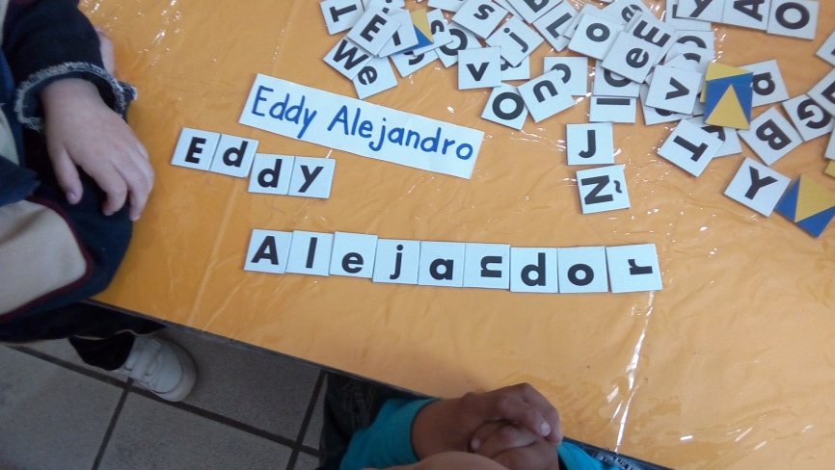
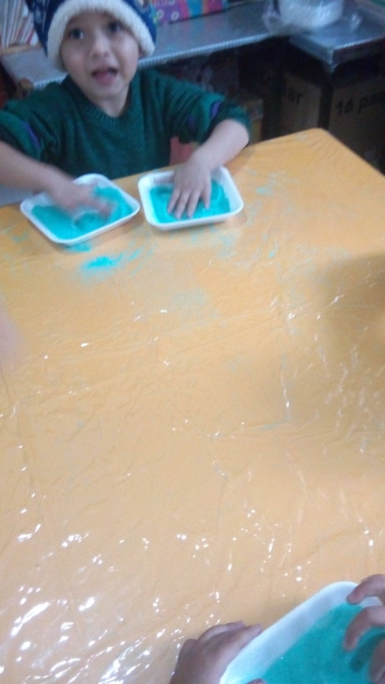
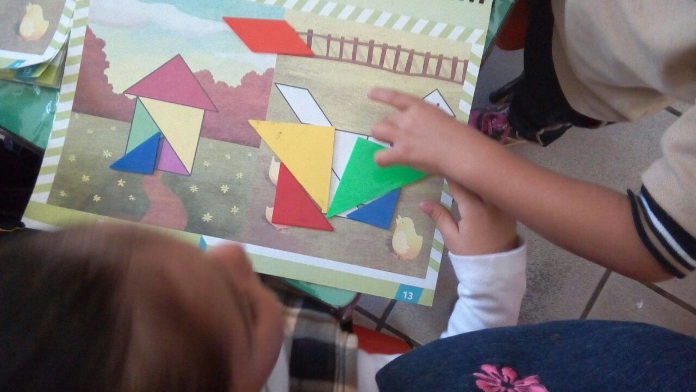
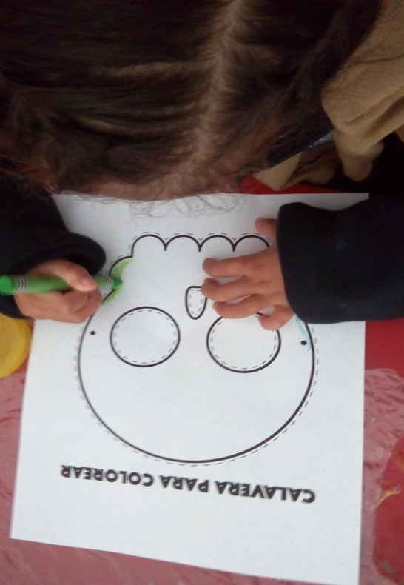
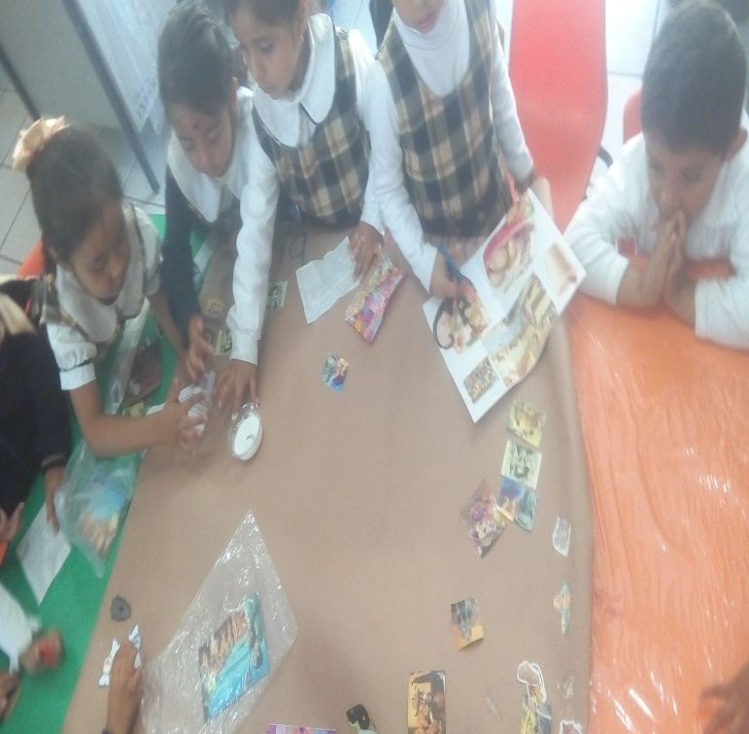

Slide 17
